Slide 1
İZMİR YÜKSEK TEKNOLOJİ ENSTİTÜSÜ
İYTE
Türkiye’nin Teknoloji Üssü

Slide 2
GENEL KÜLTÜR DERSLERİ BÖLÜMÜ
2020 YILI FAALİYET RAPORU

Slide 3
EĞİTİM
BÖLÜMDEKİ ÖĞRETİM ÜYELERİ
ÖĞRETİM GÖREVLİLERİ:
11 tam zamanlı, 4 yarı zamanlı öğretim görevlisi çalışmaktadır.
İDARİ PERSONEL:
1 bölüm sekreteri ile 1 temizlik görevlisi bulunmaktadır.
https://gk.iyte.edu.tr/akademik-personel/

Slide 4
Öğretim Üyesi başına düşen lisans öğrencisi sayısı (2019):
EĞİTİM
Zorunlu ve Teknik Olmayan Seçmeli Dersler | 2019-2020 GÜZ | 2018-2019 BAHAR
Öğretim Görevlisi | Öğrenci Sayısı | Öğrenci Sayısı
Coşgu Ateş | 17 | 18
Mine Okcu | 7 | 14
Nüket Dalcı | 7 | 7
Hakim Özgür | 11 | 29
Figen Ertuman | 10 | 19
Ozan Uştuk | 54 | 74
Svetlana Pashaeva | 29 | 55
Ebru Çallıoğlu | 79 | 69
Burak Dindaroğlu | Müh. Fak. Öğr. | Müh. Fak. Öğr.
Yasemin Gönülal | 388 | 386
Doğan Evecen | 405 | 409
Atatürk İlkeleri ve İnkılap Tarihi | 654 | 628

Slide 5
Öğretim görevlisi başına düşen lisans öğrencisi sayısı (2020):
EĞİTİM
Zorunlu ve Teknik Olmayan Seçmeli Dersler | 2019-2020 BAHAR | 2020-2021 GÜZ
Öğretim Görevlisi (tam zamanlı) | Öğrenci Sayısı | Öğrenci Sayısı
Coşgu Ateş | 20 (3 ders) | 55 (3 ders)
Mine Okcu | 12 (2 ders) | 40 (3 ders)
Nüket Dalcı | 12 (2 ders) | 24 (2 ders)
Hakim Özgür | 27 (3 ders) | 19 (2 ders)
Figen Ertuman | 20 (3 ders) | 40 (2 ders)
Ozan Uştuk | 42 (2 ders) | 46 (3 ders)
Svetlana Pashaeva | 60 (3 ders+1 YDYO) | 47 (3 ders+1 YDYO)
Ebru Aslan Çallıoğlu | 69 (3 ders) | 87 (4 ders)
Nuriye Ağar Demir | 51 (3 ders) | 84 (4 ders)
Yasemin Özcan Gönülal | 411 (3 ders) | 421 (2 ders)
Doğan Evecen | 298 (1 ders) | 464 (1 ders)
*Atatürk İlkeleri ve İnkılap Tarihi | 708 (3 ders) | 628 (3 ders)

Slide 6
Öğretim görevlisi başına düşen lisans öğrencisi sayısı (2020):
EĞİTİM
Zorunlu ve Teknik Olmayan Seçmeli Dersler | 2019-2020 BAHAR | 2020-2021 GÜZ
Öğretim Görevlisi (yarı zamanlı) | Öğrenci Sayısı | Öğrenci Sayısı
Dr. Aytuna Tosunoğlu Çalık (Yaratıcılık) | 18 (2 ders) | 41 (2 ders)
Füsun Singi (Marka Patent Fikrî Haklar) | 6 (1 ders) | 19 (1 ders)
Dr. Gülcan Ocalı (Kurumsal İletişim ve Yönetim Becerileri) | 55 (1 ders) | -
Doç. Dr. Hür Bersam Sidal Bolat (Proje Yönetimi) | - | 23 (1 ders)

Slide 7
EĞİTİM
İdari Görevleri Bulunan Öğretim Görevlileri (2020):
Dr. Yasemin ÖZCAN GÖNÜLAL
Dr. Ozan UŞTUK
Dr. Doğan EVECEN
Nuriye Ağar Demir
Ebru Aslan Çallıoğlu
Hakim Özgür
Bölüm Başkanı, GKDB İç Kontrol Birim Risk Koordinatörü, İYTE Eğitim Komisyonu Üyesi, (İYTE Değerler Komisyonu Üyesi)
1 .
Bölüm Başkan Yardımcısı, GKDB Erasmus ve AKTS Koordinatörü, Toplumsal Sorumluluk Projeler Koordinatörü, Kalite Komisyonu Üyesi
2 .
3 .
Uzaktan Eğitim Merkezi Yönetim Kurulu Üyesi, GKDB Uzaktan Eğitim Koordinatörü
4 .
İYTE Kalite Komisyonu Üyesi
5 .
GKDB İç Kontrol Grubu Üyesi
6 .
GKDB Acil Durum Ekibi Üyesi

Slide 8
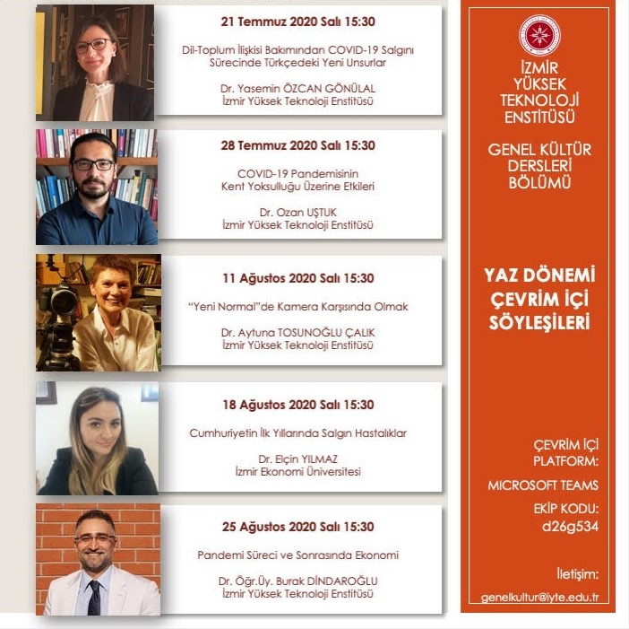
EĞİTİM
BÖLÜM FAALİYETLERİ
Çevrim içi ortamda 5 söyleşi,
2 kolokyum düzenlenmiştir.

Slide 9
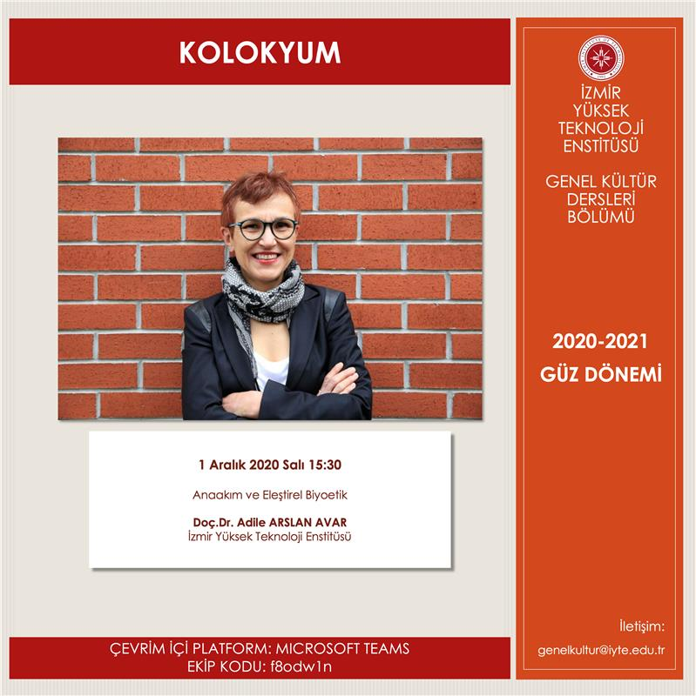
EĞİTİM
BÖLÜM FAALİYETLERİ
Kolokyumlar:

Slide 10
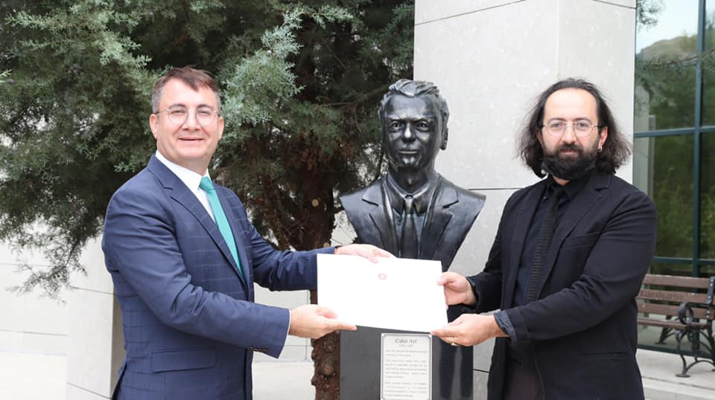
EĞİTİM
BÖLÜM FAALİYETLERİ
Kamusal Alan Görsel İyileştirme Projesi kapsamında Cahit ARF büstü, Matematik Bölümünde açılmıştır. (21 Ekim 2020)

Slide 11
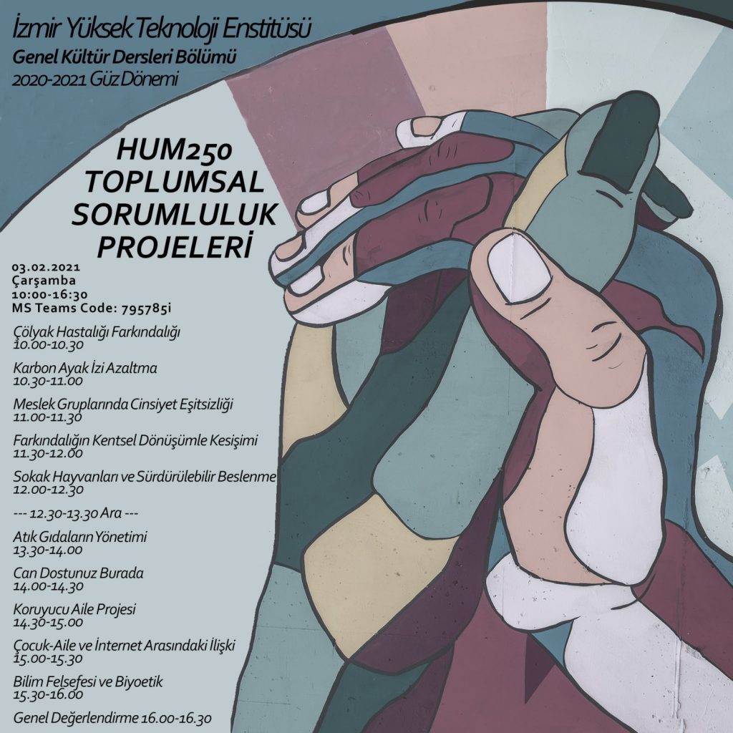
EĞİTİM
HUM 250 Toplumsal Sorumluluk Projeleri dersi kapsamında düzenlenen seminerler:
Dr. Ayşegül Deniz, Working with disadvantaged children, Hacettepe Üniversitesi, Okul Öncesi Eğitim A.B.D.
Seda Salihoğlu, Social work through nonviolent communication, Sosyolog, Mavi Kalem STK’da Sosyal Analist
Hatice Yıldırım, International Voluntary Service in response to Community Issues, UNDP Turkey

Slide 12
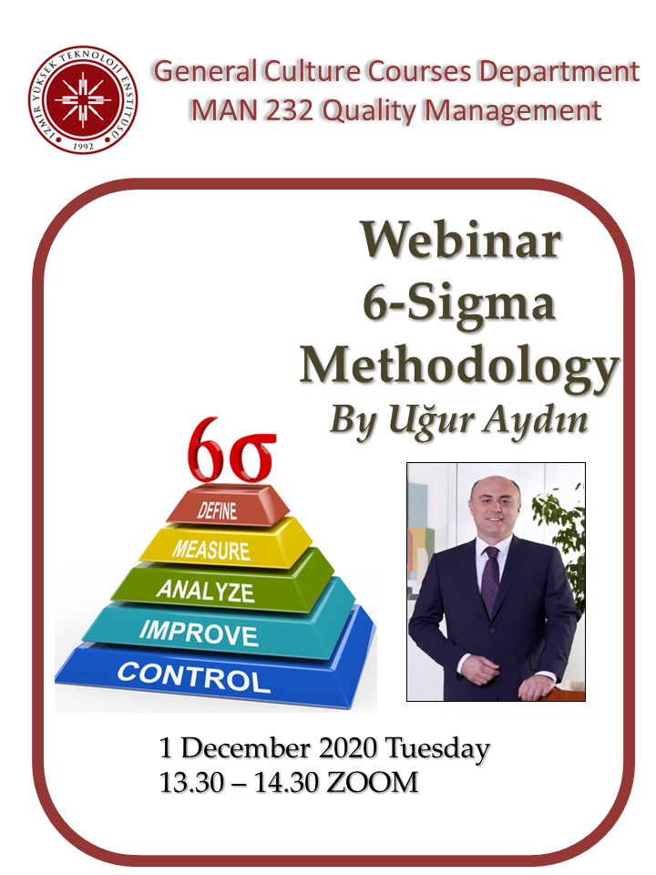
EĞİTİM
MAN 232 Kalite Yönetim Sistemleri ve MAN 205 İnovasyon Yönetimi dersleri kapsamında düzenlenen seminerler:
MAN 205 İnovasyon Yönetimi, Okan Alper "Dijital Tarım"
MAN 205 İnovasyon Yönetimi, Dr. Mehmet Hizarcı "İnovasyon&Girişimcilik"
MAN 232 Kalite Yönetim sistemleri, Uğur Aydın "6-Sigma Methodology"

Slide 13
AKADEMİK ÇIKTILAR
BÖLÜMÜN 2020’deki Bilimsel Çıktıları
Uluslararası Yayınlar (SSCI):
1. Uştuk, O. & Tunç Cox, A. (2020). Roma People of Turkey Re-write Their Cinematographic Images. Ethnicities. (SSCI) 20 (3), 501-519- https://doi.org/10.1177/1468796819890463
Uluslararası Yayın (Alan İndeksi) ve TR Dizin
2. Gönülal, Y. Ö. (2020). Asılsız Ya da İşlek Olmayan Eklerle Yeni Kelimeler Türetilebilir Mi?, Dil Araştırmaları, S 26, Bahar 2020, s. 215-226.

Slide 14
AKADEMİK ÇIKTILAR
BÖLÜMÜN 2020’deki Bilimsel Çıktıları
Ulusal ve Uluslararası Sempozyum, Konferans:
Gönülal, Y. Ö. “Popüler Bir Tartışma Alanı Olarak Türk Dil Reformu”, 31. Türkbilim Sanaltayı (Türkoloji Semineri), 24 Ekim 2020, çevrim içi platform: zoom/youTube: https://www.youtube.com/watch?v=-MRBZJ__t3E&t=21 (Kitap Bölümü olarak 2021’de yayımlanacak)
Gönülal, Y. Ö. Panel: Evrimde Güncel Gelişmeler ve İlgili Tıp Uygulamaları “Dilin Evrimi”, Ege Bilimsel Araştırma Topluluğu (EBAT), Evrimsel Tıp Sempozyumu, Yer: Ege Üniversitesi Tıp Fakültesi, 19 Ocak 2020. (Sözlü Sunum-yayımlanmamış)
Uştuk, O. “Uygulamalı Araştırmalarda Kuram ile Pratiğin Ara Kesitinde Düşünmek”, IV. İlişkisel Sosyal Bilimler Kongresi, 2020. Hacettepe Üniversitesi, 4-6 Kasım 2020. (Özet Bildiri olarak yayımlanmış)
Uştuk, O. “Roma Neighborhoods as Penalized Spaces”, Webinar: Structural Inequalities as Risk Factors During the Pandemic, organized by the FXB Center for Health and Human Rights at Harvard University, the Romani Studies Program of the Central European University, ISPMN and Cornell University.
Pashaeva, S. (2020). "Basic Principles of Culturel Interactions", International Symposium on Social Sciences and Educational Sciences USVES 20-23 February 2020, Istanbul-Turkey. (Yayımlanmış Bildiri)
1
2
3
4
5

Slide 15
AKADEMİK ÇIKTILAR
Kitap Bölümü:
Dr. Ozan Uştuk
Deneysel Etnografya
Düşünümsel Etnografya
Eleştirel Etnografya

Slide 16
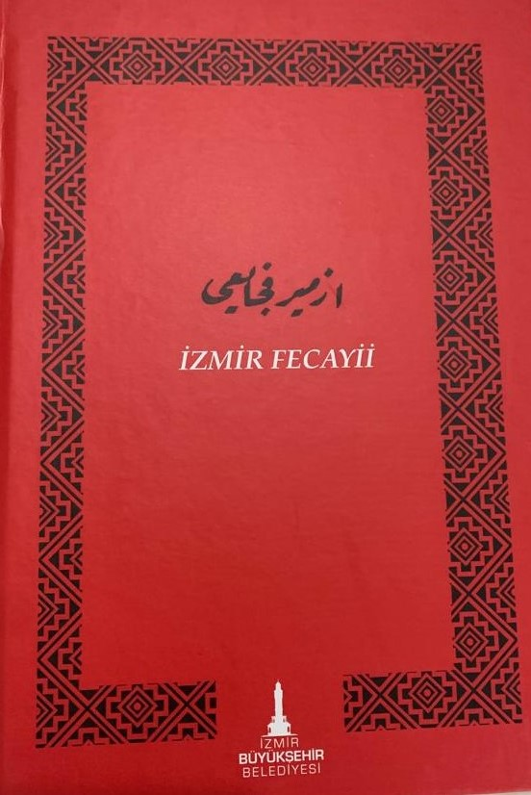
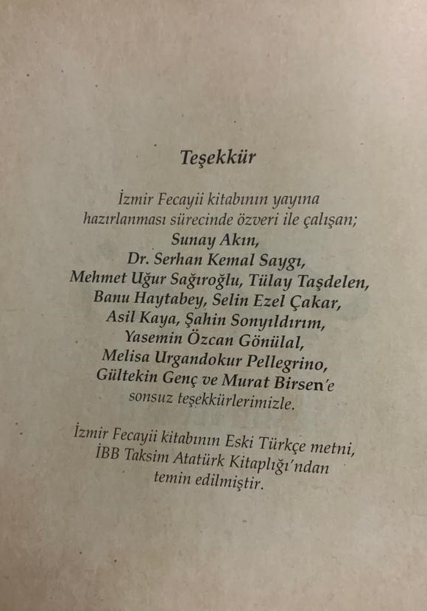
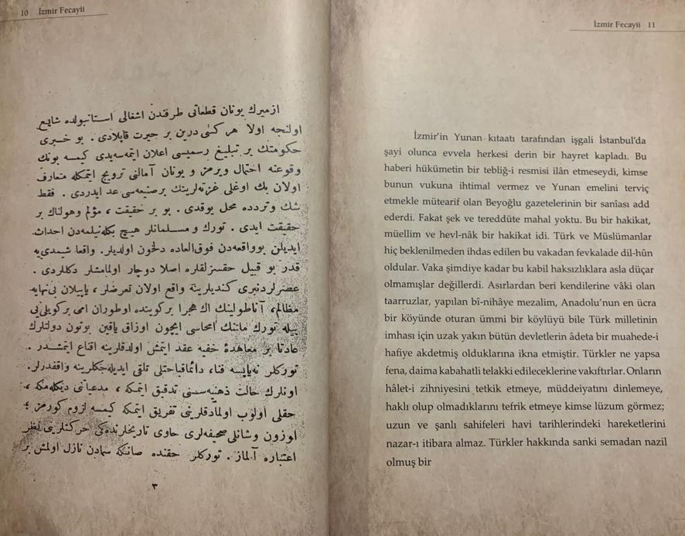
AKADEMİK ÇIKTILAR
Kitap (Çeviri/Aktarma):
Dr. Yasemin Özcan Gönülal
İzmir Fecayii, İzmir Büyükşehir Belediyesi Yayınları, 2020.

Slide 17
AKADEMİK ÇIKTILAR
Başlanan ve Biten Araştırma Projeleri:
Dr. Ozan Uştuk
1. Feb 2020-Oct 2020 Breaking Intercultural Barriers through Volunteering: Empowering Roma Children in Educational Settings, Romani Studies Program of Central European University. (bitti) Rol: Yürütücü
2. Oct 2020-Oct 2021 Intercultural Encounters: The Impact of Civic Involvement Projects on University Students, İzmir Institute of Technology, Scientific Research Projects (BAP) Grant. Project Number: 2020IYTE0081 (devam ediyor) Rol: Yürütücü
3. TÜBİTAK 1002, Türkiye’deki Romanlara Yönelik Toplumsal Algının Oto-etnografik Anlatılar Aracılığıyla Dönüştürülmesi, Rol: Araştırmacı (imza sürecinde)

Slide 18
AKADEMİK ÇIKTILAR
Başlanan Araştırma Projeleri:
Dr. Yasemin Özcan Gönülal & Dr. Ozan Uştuk
Rol: Araştırmacı (Başvuru sürecinde)
Proje Başlığı: Yeraltı Su Kaynaklarının Kültürel Miras ve Sürdürülebilir Kalkınma Bağlamında Değerlendirilmesi: İçmeler-Barbaros-Kadıovacık-Ildırı Su Hattı Araştırması
Proje Yürütücüsü: Doç. Dr. Hülya YÜCEER
Ambassadors Fund for Cultural Preservation (AFCP)

Slide 19
AKADEMİK ÇIKTILAR
Yayın Kurulu Üyeliği:
Dr. Yasemin Özcan Gönülal, İBB Kent Kitaplığı Yayın Kurulu Üyeliği, 2019-2020.
Hakemlik:
Dr. Ozan Uştuk, Moment Dergi - Hacettepe Üniversitesi İletişim Fakültesi Kültürel Çalışmalar Dergisi, (2019- devam ediyor)
Uluslararası Beşeri ve Sosyal Bilimler İnceleme Dergisi
Nitel Sosyal Bilimler Dergisi

Slide 20
Gerçekleşmesine Katkıda Bulunulan Eğitim Faaliyetleri
İYTE 2. Lise Bilim Kampı Kış Okulu’nda (20-24 Ocak 2020), 2 öğretim görevlimiz ders verdi.
Öğr. Gör. Dr. Yasemin Özcan Gönülal
"Türkçenin Etkili ve Doğru Kullanımı"
Öğr. Gör. Figen Ertuman
"Çeşitli Kas Guruplarına Yönelik Çalışmalar"

Slide 21
Gerçekleşmesine Katkıda Bulunulan Kültür, Sanat Faaliyetleri ve Önemli Günler
Öğr. Gör. Mine Okcu
26 Ekim 2020 İYTE Akademik Açılış Töreni Konser Programı
16 Kasım 2020 Teknopark Ödül Töreni Konser Programı
Özel günlerde konuşmacı desteği
15 Temmuz Millî Birlik ve Demokrasi Günü Prof. Dr. Hasan Mert
29 Ekim Cumhuriyet Bayramı Dr. Elçin Yılmaz

Slide 22
2021’de Yapılması Planlanan Çalışmalar
2021 Hedeflerimiz:
Sosyal ve beşeri bilimler alanlarında bilimsel toplantılar dizisi olarak başlattığımız
kolokyumlarımıza devam edilecektir. Yıl içinde 5 bilimsel toplantı yapılması planlanmaktadır.
2. Eğitim Planımızda güncellemeler devam edecektir. Güz dönemi için iki yeni ders üzerinde çalışılmaktadır:
Kariyer Yönetimi: Yeniden tasarlanıp zorunlu dersler arasında güz döneminde açılması planlanmaktadır.
Afet Yönetimi: Mimarlık ve Mühendislik Fakülteleri iş birliği ile planlanıp seçmeli ders olarak açılacaktır.
3. Eğitim Bilimleri alanında EDU kodlu seçmeli ders açılması planlanmaktadır.
4. Zorunlu olan Tarih ve Türk Dili derslerindeki çakışma sorunu çözümlenmeye çalışılacaktır.

Slide 23
2021’de Yapılması Planlanan Çalışmalar
İstihdam Hedeflerimiz
Tarih alanında öğretim görevlisi
Disiplinler arası alanlarda çalışıp ders verebilecek ve proje yazma potansiyeli olan yönetim bilimleri ve organizasyon alanında bir öğretim görevlisi

Slide 24
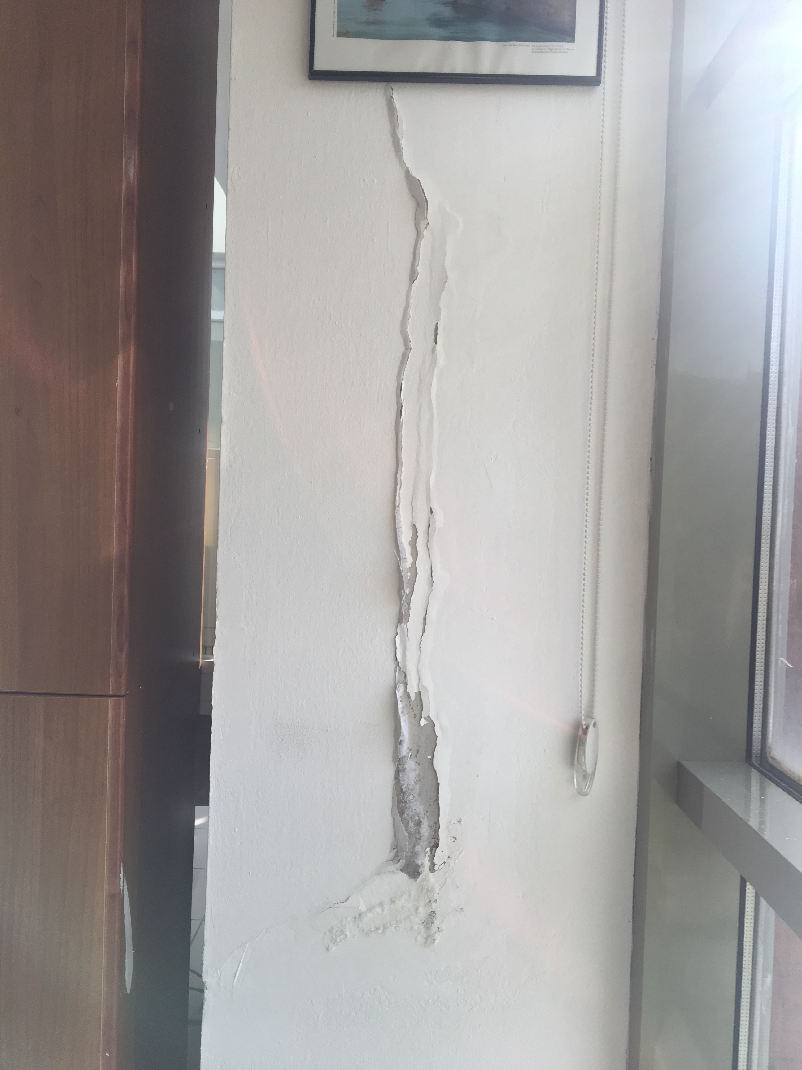
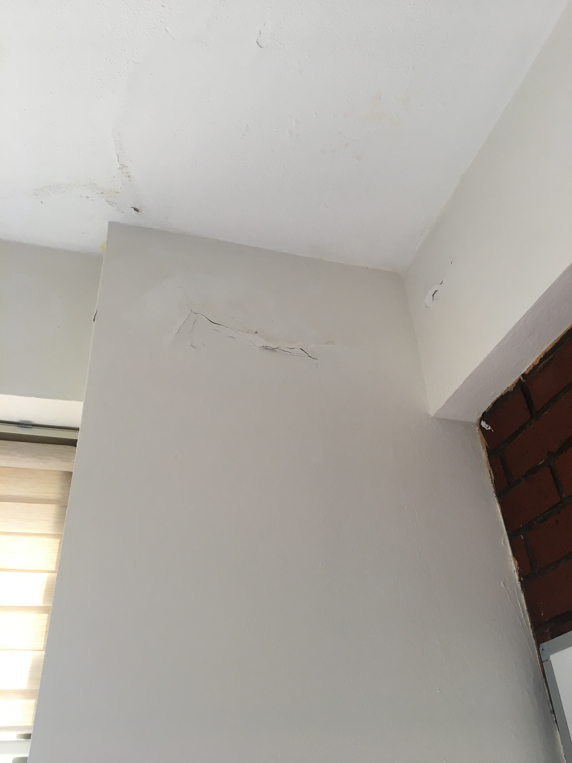
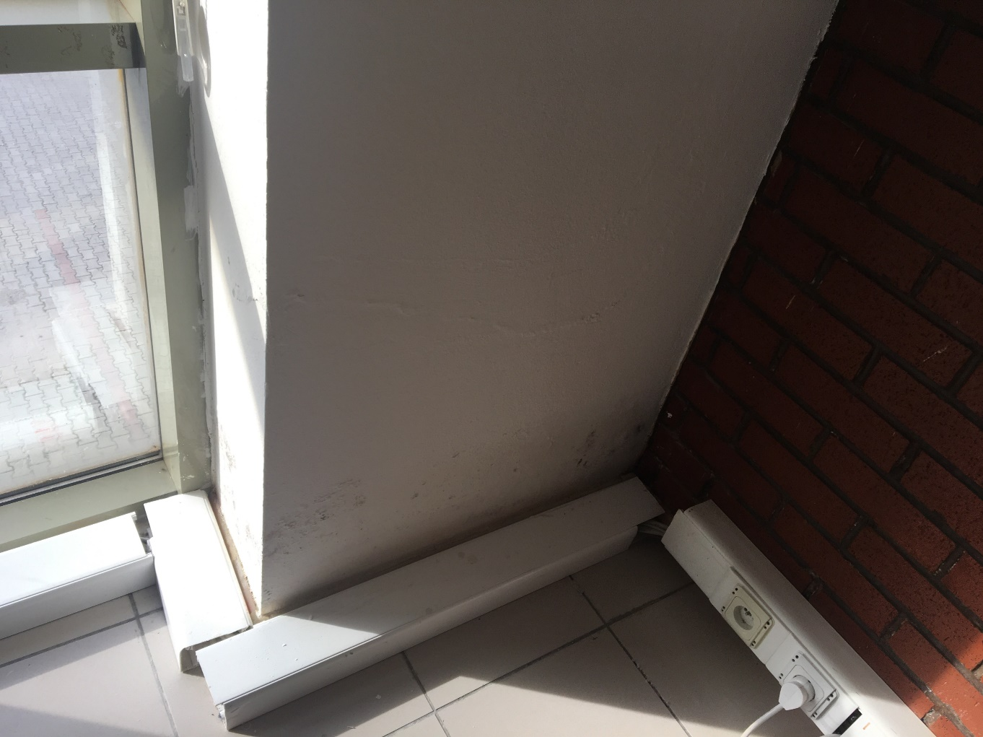
Ek Görüş ve Öneriler
İdari:
Depremden az da olsa hasar gören binamızın onarımının yapılması, özellikle sorunlu olan bölüm başkanlığı odasının bulunduğu bölümün çatısının onarımının tamamlanması

Slide 25
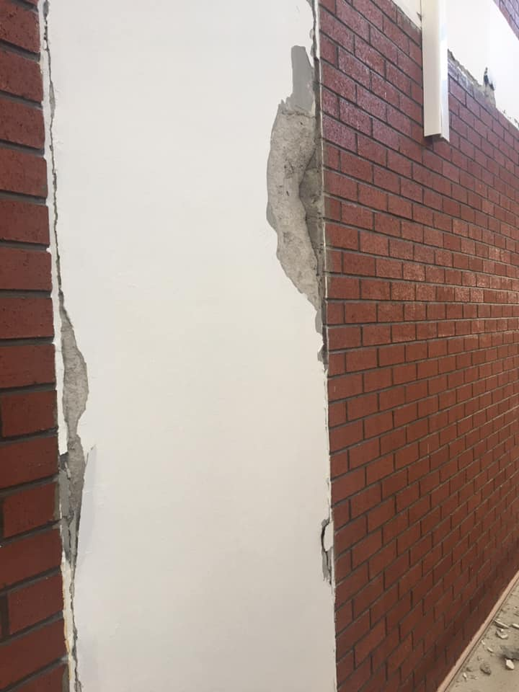
Ek Görüş ve Öneriler
İdari:
Depremden az da olsa hasar gören binamızın onarımının yapılması, özellikle sorunlu olan bölüm başkanlığı odasının bulunduğu bölümün çatısının onarımının tamamlanması

Slide 26
Ek Görüş ve Öneriler
Akademik:
Bölümüzde insan ve toplum bilimleri alanında yürütülen bilimsel faaliyetlerin desteklenmesi, İYTE’nin akademik yükselme kriterlerini sağlamayı başaran öğretim görevlilerine diğer bölümlerde uygulanan prosedürlerin uygulanması, akademik özlük haklarının verilmesi.

Slide 27
İZMİR YÜKSEK TEKNOLOJİ ENSTİTÜSÜ
TEŞEKKÜRLER

